Slide 1

ملحق رقم 3
Providing Support to the Offices of the Inspectors General (OIGs) in Iraq
Enhancing the Role of the Inspectors General within their Ministries
ورشة العمل حول
"تقويم الأداء المؤسسي والادارة الرشيدة"
اربيل
30 آذار -1 نيسان 2014

Slide 2
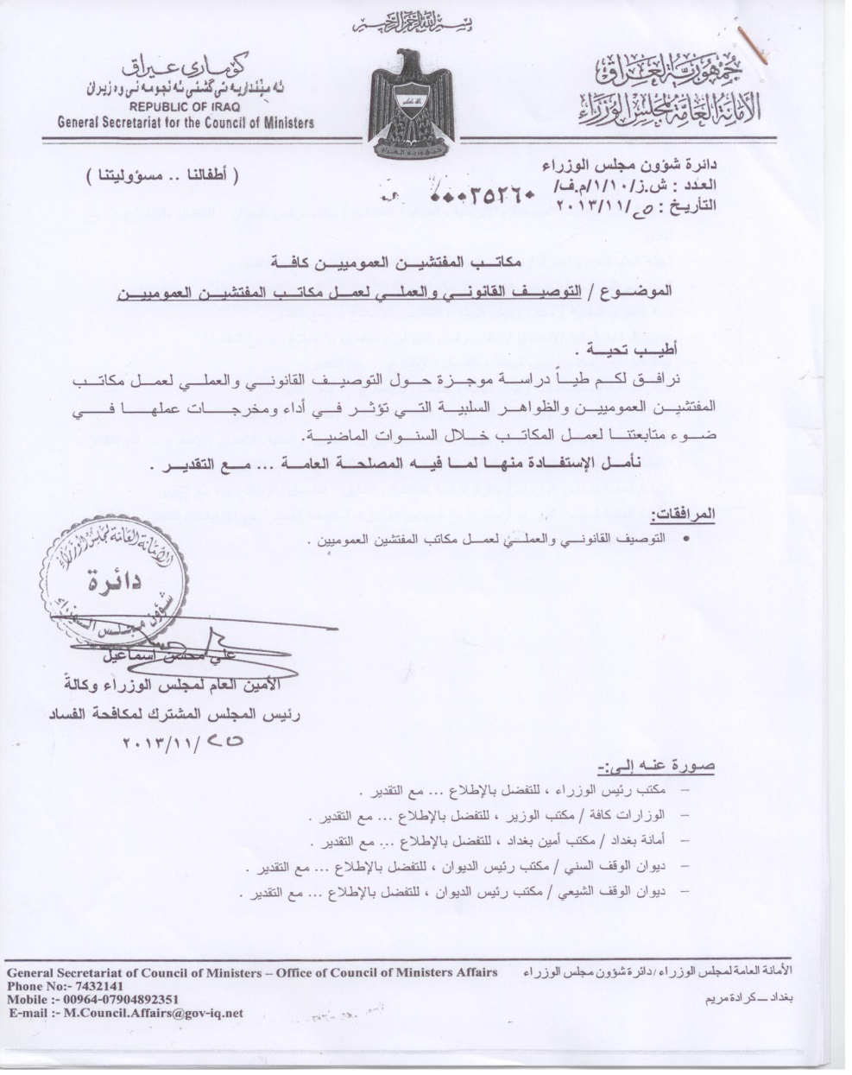
الجلسة الاولى: تنظيم مكتب المفتش العام
عرض مذكرة الامين العام: قراءة وتحليل

Slide 3
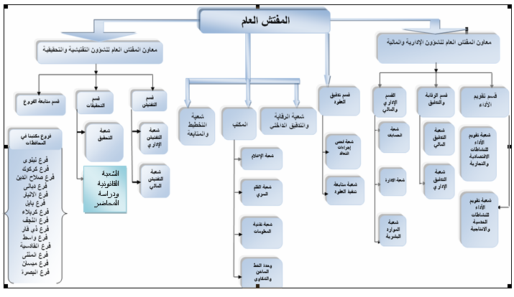
الهيكل التنظيمي

Slide 4
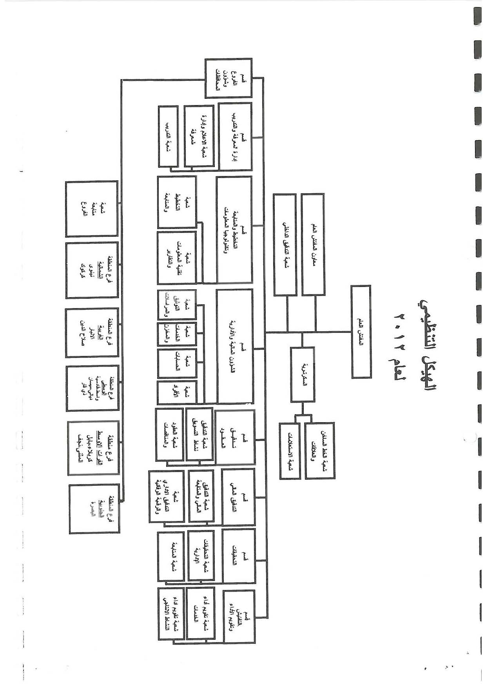

Slide 5
مهام مكتب المفتش العام
تقديم التوصيات ومتابعة تنفيذها
التعاون مع هيئات تطبيق القانون
احالة الى الجهات المعنية
التنسيق مع الهيئات الرقابية
المساعدة في استرداد الاموال من الهيئات غير الحكومية
تطوير المشاريع
اصدار الارشادات
قياس الالتزام بالإدارة الرشيدة وحكم القانون
التحقيق
تدريب
اصدار التقارير
قياس الاداء
متابعة قضاي وشكاوى مراجعي الادارات
توفير المعلومات

Slide 6
الجلسة الاولى: تنظيم مكتب المفتش العام
,ووحدة بحث وتطوير وتدريب
نقص في التنظيم:
وحدة القياس
تسليط الضوء على مهمة وسيط الجمهورية ) الحاجات التنظيمية والتدريبية (
مناقشة مفهوم استقلالية المفتش العام
تعليق على مشروع القانون المطروح (أ.سالم بولص)
هندسة تقسيم الادوار بين الهيئات الرقابية (مكتب المفتش العام-ديوان الرقابة-هيئة النزاهة- الخدمة المدنية – وزارة المالية)

Slide 7
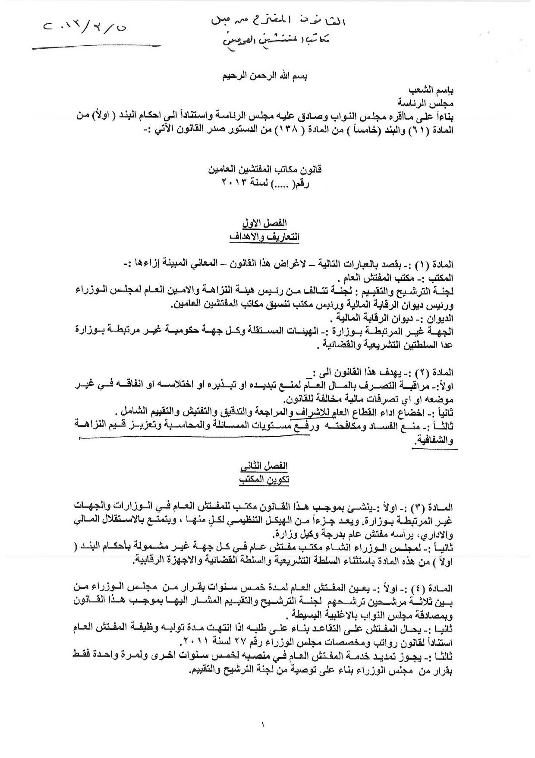
تعليق على مشروع القانون المطروح (أ.سالم بولص)

Slide 8
الجلسة الثانية: مفهوم وفلسفة قياس الاداء
مفهوم القياس / الفرق بين القياس (Measuring) و الرصد (Benchmarking)
الفرق بين قياس الاداء بالنسبة للنتائج وقياس الالتزام بمبادئ ترشيد الادارة
مفهوم المساءلة وقياس النتائج: جوهر مفهوم قياس الاداء
القياس وانواعه :
- قياس الاداء
- قياس الحوكمة وحكم القانون

Slide 9
المحاور الرئيسية لقياس الاداء
قياس الاداء المؤسسي
قياس الاداء البشري
قياس النتائج
قياس ادوات العمل (الملائمة / الجودة...)

Slide 10
المحاور الرئيسية للإدارة الرشيدة
الادارة الرشيدة
البعد الإداري للحوكمة
- المساءلة
- الشفافيّة
- النزاهة
- الجدارة
- العدالة والمساواة
- مشاركة الجمهور
- الفعالية والكفاءة المؤسساتيّة
- الديمقراطية
- مجتمع مدني ناشط
- إحترام حقوق الإنسان
- حكم القانون
البعد السياسي للحوكمة

Slide 11
الجلسة الثالثة: التكامل بين النظراء (تعليق)
جلسات المذاكرة لتبادل المعرفة والتجارب بين المفتشين العامين وبينهم وبين الهيئات الرقابية الاخرى - تواصل مع النظراء في العالم (اقليمياً / دولياً)
تبادل
المعرفة

Slide 12
نقاط خريطة الطريق:
تنظيم: استقلالية-هيكلية- انظمة داخلية...
تركيز: وسيط الجمهورية
مهام: هندسة المهام والتركيز على المهام بالأولويات لكل منها
تخطيط قياس الاداء
تنظيم العلاقة مع الوزرات والمؤسسات العامة والنظراء
الجلسة الرابعة: خريطة الطريق

Slide 13

اليوم الثاني- الجلسة الاولى: شرح مفهوم القياس ومنهجياته وادواته
.
عرض لمفهوم قياس الاداء: مفهوم متنوع
إصلاح القطاع العام وجعله أكثر منافسةً للقطاع الخاص .
- جدوى الإنفاق (Value for Money) إحدى أبرز الأولويات الإصلاحية من أجل تعزيز مبادئ الاقتصاد، والفعالية، والكفاءة.
- اعتماد الإدارات العامة على تطبيق التدابير الضرورية الآيلة إلى بناء ثقافة موجّهة نحو تحقيق المخرجات / النتائج (Outputs)، بعكس مفهوم الإدارة العامة التقليدية التي استندت على نُظُمٍ موجّهة نحو المدخلات (Inputs) والتي اعتبرت أنّ التقيّد بالقوانين والأنظمة المرعيّة الإجراء هو الضمانة لتحقيق النتائج.
الهدف أوالغاية
( Goal)
النتائج
(Outcome/ Impact/ Results)
المخرجات
(Output)
الأنشطة/مسارات العمل (Activities/Processes)
المدخلات
(Inputs)

Slide 14
جذور مفهوم قياس الاداء
جذور مفهوم قياس الاداء
جودة العمل
الكلفة الزمنية (الوقت)
القطاع الخاص - التنافس
تحقيق اهداف المؤسسة

Slide 15





قياس حسن التنظيم والهيكلية
قياس اداء العنصر البشري
قياس فعالية الاجراءات والمعاملات
توسع مفهوم قياس الاداء
جودة الادوات ...
قياس الادارة الرشيدة وحكم القانون

Slide 16
تحقيق الاهداف
ارضاء الزبائن
المنافسة الايجابية بين النظراء
خدمة حكم القانون
دعم التطوير المستدام المؤسسي والبشري
رافعة دعم للتنمية المستدامة
الاستخدام الجيد للموارد البشرية وللمال العام
الاهداف والمنافع لعملية قياس الاداء

Slide 17
تخطيط قياس الاداء (deliverable 3 pg 17)
يتم رسم الخطط الوطنية من قبل إدارةٍ مركزية، كوزارة التخطيط أو ما يماثلها من المؤسسات.تحدّد هذه الخطط التوجّهات العامة لمسار التنمية الاقتصادية والاجتماعية.ومن المتوقّع أن ترسم الوزارات خططاً قطاعيّة تسعى من خلالها إلى بلوغ الأهداف الموضوعة في الخطة الوطنية.
أما على مستوى كل وزارة، فإنّ خططاً يتم وضعها على مستوى كل وحدة إدارية. بناءً عليه، يتم وضع أهداف محددة على صعيد الموظفين الأفراد من أجل ترجمة أهداف كل وحدة إدارية في خطواتٍ محدّدة.

Slide 18
تخطيط وتنفيذ وتقويم قياس الاداء
واخيراً بلوغ
الاهداف
الموضوعية في
الخطة الوطنية
لاجل رسم خططا قطاعية من قبل الوزارات
رسم الخطط الوطنية من قبل ادارة مركزية
تحدد التوجهات العامة لمسار التنمية الاق والاج

Slide 19
تخطيط وتنفيذ وتقويم قياس الاداء
الوتيرة
التوقيت
رسم المنهجيات
وضع المؤشرات
الاعمال البحثية لتحضير التخطيط (تجارب سابقة / خصوصيات)
الاعمال البحثية التي تخدم القياس
استطلاعات الرأي ودورها في تخطيط القياس
تخطيط قياس الاداء

Slide 20
تنفيذ اعمال القياس
الخطوة الأولى: إعداد مكان العمل
الخطوة الثانية: بناء الإطار
الخطوة الثالثة: وضع مؤشرات لقياس الأداء
الخطوة الرابعة: تشغيل الإطار
الخطوة الخامسة: تطبيق نظام قياس الأداء
اختبار وتقويم نظام قياس الأداء

Slide 21
الجلسة الثانية: تطبيق عملي (1)
قياس اداء مكاتب المفتشين العامين - (deliverable 4 pg.35)
وحدة القياس | مؤشرات الأداء الرئيسية | مجال الأداء الرئيسي
مؤشر نوعي (4 تصنيفات): 1=لا يوجد برنامج سنوي 2=توجد خطوط عريضة عامة 3=يوجد برنامج جزئي بحاجة إلى بعض التطوير 4=يوجد برنامج سنوي متكامل | 1- توفّر برنامج عمل سنوي لمكتب المفتش العام يُحدّد فيه الأنشطة التي سيتولّى القيام بها تجاه الإدارة أو المؤسسة العامة التي يتواجد فيها | الرقابة الداخلية
% | 2- عدد سجلات الإدارة وأنشطتها التي تبيّن بنتيجة التدقيق فيها أنها تتضمّن شوائب و/أو مخالفات من مجموع عدد السجلات والأنشطة المُدقّق فيها
% | 3- عدد التوصيات التي رفعها مكتب المفتش العام لتصحيح الخلل أو الشوائب في السجلات والأنشطة المُدقّق فيها والتي تمّ الالتزام بتنفيذها من قبل الإدارة الخاضعة للتفتيش
عدد | 4- عدد التحقيقات التي نفذها مكتب المفتش العام خلال السنة
% | 5- عدد الزيارات الميدانية التي نفذها مكتب المفتش العام والتي تبيّن بنتيجتها وجود مخالفات أو شوائب ذات طابع قانوني من مجموع عدد الزيارات المُنفذة

Slide 22
الجلسة الثانية: تطبيق عملي (1)
قياس اداء مكاتب المفتشين العامين - تابع
وحدة القياس | مؤشرات الأداء الرئيسية | مجال الأداء الرئيسي
% | 6- عدد الإشعارات الواردة من ديوان الرقابة المالية إلى مكتب المفتش العام خلال السنة والمتعلقة بامتناع الإدارة المعنيّة عن تزويد الديوان بالسجلات والبيانات اللازمة لاستكمال أعماله الرقابية والتي تمكّن مكتب المفتش العام من التعامل معها بنجاح (أي أنه تمكّن من دفع الإدارة إلى تزويد الديوان بالمطلوب منها خلال مهلة عشرين يوماً من تاريخ تقديم الإشعار من قبل الديوان مع تبيان أسباب التأخير أو الامتناع سابقاً) | التنسيق مع الجهات الرقابية الأخرى
% | 7- عدد طلبات إجراء تحقيق داخلي المقدّمة من قبل ديوان الرقابة المالية إلى مكتب المفتش العام والتي نفذها المكتب فعلياً
% بحسب النتيجة التي توصّل إليها مكتب المفتش العام | 8- عدد التحقيقات الداخلية التي أجراها مكتب المفتش العام بناءً على طلب ديوان الرقابة المالية موزعة بحسب النتائج التي توصّل إليها المكتب: لا مخالفة ضرورة إجراء تصحيح داخلي للخطأ الواقع مخالفات مُحالة إلى هيئة النزاهة مخالفات مُحالة على السلطات القضائية المختصة

Slide 23
الجلسة الثانية: تطبيق عملي (1)
قياس اداء مكاتب المفتشين العامين- تابع
وحدة القياس | مؤشرات الأداء الرئيسية | مجال الأداء الرئيسي
عدد و % | 9- عدد عقود المناقصات التي جرى التدقيق فيها من قبل مكتب المفتش العام من أصل عقود المناقصات المُبرمة | التدقيق في المناقصات
دينار عراقي | 10- القيمة المالية لعقود المناقصات التي جرى التدقيق فيها
عدد | 11- عدد عقود المناقصات التي جرى التدقيق فيها من قبل مكتب المفتش العام من أصل عقود المناقصات المُبرمة والتي تبيّن أن فيها أموالاً مهدورة
دينار عراقي | 12- القيمة المالية المهدورة، كما تبيّن من تدقيق عقود المناقصات الذي أجراه مكتب المفتش العام
دينار عراقي | 13- القيمة المالية التي تمكّن مكتب المفتش العام من استردادها لصالح الإدارة العامة من الجهة المعنيّة
عدد / تدبير او إجراء | 14- عدد التدابير التي اتخذها مكتب المفتش العام بحق المتعهّدين بناءً على عمليات التدقيق التي نفّذها المكتب بحسب كل نوع تدبير أو إجراء: الإجراء 1 الإجراء 2 إلخ.....

Slide 24
الجلسة الثانية: تطبيق عملي (1)
قياس اداء مكاتب المفتشين العامين-تابع
وحدة القياس | مؤشرات الأداء الرئيسية | مجال الأداء الرئيسي
% | 15- عدد الشكاوى التي تمّ التعامل معها وإعطاء أجوبة لمقدميها من أصل عدد الشكاوى الواردة إلى مكتب المفتش العام | إدارة الشكاوى
متوسط عدد الأيام | 16- متوسط الفترة الزمنية التي يستغرقها مكتب المفتش العام في البت بالشكاوى المقدّمة إليه
مؤشر منطقي (نعم / كلا) | 17- يوجد نظام تصنيف للشكاوى الواردة إلى مكتب المفتش العام وفق نوع الشكوى
عدد / نوع الشكوى | 18- عدد الشكاوى الواردة إلى مكتب المفتش العام والتي تمّ البت بها وإبلاغ مقدميها بنتيجتها، وفق نوع الشكوى: النوع الأول، النوع الثاني، النوع الثالث، إلخ.....
عدد الأيام / نوع الشكوى | 19- متوسط الفترة الزمنية التي يستغرقها مكتب المفتش العام في البت بالشكاوى المقدّمة إليه بحسب كل نوع من الشكاوى: النوع الأول، النوع الثاني، النوع الثالث، إلخ.......
مؤشر نوعي (6 تصنيفات): 1=لا يوجد 2=قيد التصميم 3=قيد التنفيذ 4=جاهز للتشغيل، لكنه لم يُشغّل بعد 5= يعمل جزئياً 6= يعمل بكامل تطبيقاته | 20- يوجد نظام معلوماتي لإدارة الشكاوى لدى مكتب المفتش العام
عدد | 21- عدد الموظفين الذين درّبهم مكتب المفتش العام لتعزيز مستوى النزاهة في الإدارة

Slide 25
الجلسة الثانية: تطبيق عملي (1)
قياس اداء مكاتب المفتشين العامين-تابع
وحدة القياس | مؤشرات الأداء الرئيسية | مجال الأداء الرئيسي
عدد | 22- عدد تقارير رقابة الأداء التي أصدرها مكتب المفتش العام خلال السنة | قياس الأداء المؤسسي
% | 23- عدد التوصيات الصادرة عن مكتب المفتش العام والآيلة إلى رفع مستوى أداء الإدارة المعنيّة والتي نفّذتها الإدارة فعلياً أو هي في طور التنفيذ
مؤشر نوعي (6 تصنيفات): 1=لا يوجد 2=قيد التصميم 3=قيد التنفيذ 4=جاهز للتشغيل، لكنه لم يُشغّل بعد 5= يعمل جزئياً 6= يعمل بالكامل | 24- وجود نظام لقياس الأداء المؤسسي لدى الإدارة الخاضعة للتفتيش
مؤشر نوعي (6 تصنيفات): 1=لا يوجد التزام بها 2=يتم الالتزام بـ25% من المؤشرات الموضوعة كحد أقصى 3=يتم الالتزام بما بين 25% و50% من المؤشرات الموضوعة كحد أقصى 4= يتم الالتزام بما بين 50% و75% من المؤشرات الموضوعة كحد أقصى 5= يتم الالتزام بما بين 75% و100% من المؤشرات الموضوعة | 25- مدى التزام مكتب المفتش العام بمؤشرات تقويم الأداء التي وضعها ديوان الرقابة المالية والتي اندرجت ضمن إجراءات عمل مكاتب المفتشين العامين

Slide 26
الجلسة الثانية: تطبيق عملي (1)
قياس اداء مكاتب المفتشين العامين-تابع
وحدة القياس | مؤشرات الأداء الرئيسية | مجال الأداء الرئيسي
مؤشر منطقي (نعم / كلا) | 26- بادر مكتب المفتش العام إلى وضع مؤشرات أداء جديدة بناءً على تجربته الخاصة مع الإدارة | قياس الأداء المؤسسي – تابع
عدد | 27 عدد الدورات التدريبية التي نفذها مكتب المفتش العام لرفع مستوى قدرات موظفي الإدارة في مجال تقويم الأداء المؤسسي
عدد | 28- عدد المتدرّبين الذين درّبهم مكتب المفتش العام في مجال تقويم الأداء المؤسسي
عدد | 29- عدد اجتماعات العمل التي بادر مكتب المفتش العام إلى عقدها ضمن الإدارة للبحث في كيفية تطبيق نظام تقويم وقياس الأداء المؤسسي
عدد | 30- عدد النشاطات التي قام بها مكتب المفتش العام بالتعاون مع ديوان الرقابة المالية للبحث في كيفيّة تطبيق الرقابة على الأداء (اجتماعات عمل / ورش عمل / تبادل مراسلات خطية وإلكترونية حول الموضوع / كتابة نصوص خطية مفصّلة حول كيفية تطبيق أدلّة الرقابة على الأداء التي وضعها الديوان )

Slide 27
عيّنة من مؤشرات الأداء العامة (deliverable 4 pg.44)
الجلسة الثانية: تطبيق عملي (1)
وحدة القياس | مؤشرات الأداء الرئيسية (أمثلة) | مجال الأداء الرئيسي
مؤشر منطقي (نعم/كلا) | 1- وجود خطة استراتيجية في الإدارة الخاضعة للتفتيش لمدة زمنية لا تقلّ عن 3 سنوات مستوحاة من الخطة الوطنية التي وضعتها وزارة التخطيط العراقية | الإدارة الاستراتيجية
مؤشر منطقي (نعم/كلا) | 2- وجود خطة سنوية في الإدارة الخاضعة للتفتيش تترجم الخطة الاستراتيجية إلى أهداف عمليّة
% | 3- النسبة المئوية للوحدات التي تتألف منها الإدارة الخاضعة للتفتيش التي لديها خطط سنوية لعملها
تصنيف من صفر إلى 10: 0=لا يوجد 10=ممتاز | 4- تطبيق أدوات لقياس أداء الإدارة الخاضعة للتقييم
تصنيف من صفر إلى 10: 0=لا يوجد 10=يرد بوضوح تام | 5- تحسين الخدمة المقدّمة إلى المواطنين يرد بشكل واضح كهدف تطويري ضمن خطط، وبرامج، وقرارات، وسياسات الإدارة الخاضعة للتفتيش أو في سجلاتها الرسمية | إدارة موجّهة نحو الزبائن/المواطنين

Slide 28
عيّنة من مؤشرات الأداء العامة -تابع
الجلسة الثانية: تطبيق عملي (1)
وحدة القياس | مؤشرات الأداء الرئيسية (أمثلة) | مجال الأداء الرئيسي
مؤشر مصنّف ضمن فئات: 1=لا يوجد 2=قيد التأسيس 3=يعمل جزئياً 4=يعمل بالكامل | 6- مدى تطبيق نظام لإدارة الشكاوى | إدارة موجّهة نحو الزبائن/المواطنين
مؤشر مصنّف ضمن فئات: 1=لا يوجد 2=قيد الإعداد 3=مطبّق بشكل متقطّع 4=مطبّق بانتظام | 7- إجراء مسوحات لقياس رضى المواطنين
% | 8- النسبة المئوية للموظفين في الإدارة الخاضعة للتفتيش الذين تتوفر عنهم لدى دوائر شؤون الموظفين (الموارد البشرية) معلومات موثّقة عن أمورهم الشخصية (أسماء، عناوين سكن، إلخ.)، وعن خلفياتهم التعليمية، والتدريبية، وعن خبرتهم العملية | إدارة وتنمية الموارد البشرية
مؤشر مصنّف ضمن فئات: 1=لا يوجد 2=قيد الإعداد 3=خطة بلا موازنةً 4=خطة متكاملة مع موازنة | 9- وجود خطة للموارد البشرية والتدريب لدى الإدارة الخاضعة للتفتيش
عدد ساعات (أيام)/موظف | 10- متوسط عدد ساعات (أيام) التدريب لكل موظف في السنة السابقة
مؤشر مصنّف ضمن فئات: 1=أقل من 10% 2=بين 10% و30% 3=بين30% و45% 4=أكثر من 45% | 11- النسبة المئوية للإناث في الإدارة الوسطى والعليا لدى الإدارة الخاضعة للتفتيش

Slide 29
الجلسة الثالثة: تطبيق عملي (2) : مؤشرات الاداء المرتبطة بأداء العنصر البشري في القطاع العام (الجدارة الوظيفية)
(deliverable 6 pg.53)
مجال الأداء الرئيسي | مؤشرات الأداء الرئيسية | وحدة القياس
أطر قانونية / مؤسساتية | إصدار الأنظمة الداخلية لمجلس الخدمة المدنية الاتحادي الذي أنشئ بموجب قرار مجلس الوزراء العراقي المُتّخذ في شباط (فبراير) 2013 بالاستناد إلى القانون رقم (4) الذي أقره مجلس النواب في آذار (مارس) 2009 | مؤشر منطقي (نعم / كلا)
 | الإنشاء الفعلي للوحدات التنظيمية التي يتألّف منها مجلس الخدمة المدنية الاتحادي وملء الوظائف الشاغرة فيها: عدد الوحدات التنظيمية التي أنشئت فعلياً من مجموع الوحدات الملحوظ إنشاؤها عدد الوظائف التي تم إشغالها من مجموع الوظائف الملحوظة في الملاك | عدد الوحدات المُنشأة فعلياً % للوظائف المشغولة من مجموع الوظائف الملحوظة في الملاك
 | الإنشاء الفعلي للوحدات التنظيمية التي تتألّف منها الوزارة أو المؤسسة العامة الخاضعة للتفتيش وملء الوظائف الشاغرة فيها: عدد الوحدات التنظيمية التي أنشئت فعلياً من مجموع الوحدات الملحوظ إنشاؤها عدد الوظائف التي تم إشغالها من مجموع الوظائف الملحوظة في الملاك | عدد الوحدات المُنشأة فعلياً % للوظائف المشغولة من مجموع الوظائف الملحوظة في الملاك
 | توفّر آليّة للتنسيق بين مجلس الخدمة المدنية الاتحادي ومجالس الخدمة المدنية الإقليمية (في المحافظات) | مؤشر منطقي (نعم / كلا)
 | الإنشاء الفعلي للوحدات التنظيمية التي يتألّف منها معهد الخدمة المدنية (معهد التدريب) وملء الوظائف الشاغرة فيه: عدد الوحدات التنظيمية التي أنشئت فعلياً من مجموع الوحدات الملحوظ إنشاؤها عدد الوظائف التي تم إشغالها من مجموع الوظائف الملحوظة في الملاك | عدد الوحدات المُنشأة فعلياً % للوظائف المشغولة من مجموع الوظائف الملحوظة في الملاك
 | توفّر آليّة للتنسيق بين معهد الخدمة المدنية والوزارة أو المؤسسة العامة الخاضعة للتفتيش | مؤشر منطقي (نعم / كلا)

Slide 30
الجلسة الثالثة: تطبيق عملي (2) : مؤشرات الاداء المرتبطة بأداء العنصر البشري في القطاع العام (الجدارة الوظيفية) – تابع (deliverable 6 pg.53)
مجال الأداء الرئيسي | مؤشرات الأداء الرئيسية | وحدة القياس
قدرات الموارد البشرية | عدد الوظائف الشاغرة في الوزارة أو المؤسسة العامة الخاضعة للتفتيش التي تمّ ملؤها وفق مباريات تحقق مبدأ الجدارة الوظيفية خلال السنة المنصرمة | %
 | عدد الوظائف الشاغرة في الوزارة أو المؤسسة العامة الخاضعة للتفتيش التي تمّ ملؤها وفق مباريات تحقق مبدأ الجدارة الوظيفية خلال السنة المنصرمة، بحسب الجنس | % ذكور % إناث
 | متوسط الفترة الزمنية الفاصلة بين الإعلان عن الوظيفة الشاغرة والتوظيف الفعلي في الوزارة أو المؤسسة العامة الخاضعة للتفتيش | عدد الأسابيع

Slide 31
الجلسة الثالثة: تطبيق عملي (2) : مؤشرات الاداء المرتبطة بأداء العنصر البشري في القطاع العام (الجدارة الوظيفية) – تابع (deliverable 6 pg.53)
مجال الأداء الرئيسي | مؤشرات الأداء الرئيسية | وحدة القياس
التجاوب مع المرشحين | متوسط رضى الموظفين المُعَيّنين حديثاً في الوزارة أو المؤسسة العامة الخاضعة للتفتيش عن إجراءات استقطاب المرشحين واختيارهم للوظائف العامة (بما في ذلك الإعلان الوظيفي، تقديم الطلبات والمستندات المطلوبة، المباريات التنافسية، الإعلان عن النتائج، والوقت الذي يستغرقه قرار التعيين) | % بحسب الفئة الفئة 1: رضى محدود الفئة 2: رضى متوسط الفئة 3: رضى عالٍ

Slide 32
الجلسة الثالثة: تطبيق عملي (2) : مؤشرات الاداء المرتبطة بأداء العنصر البشري في القطاع العام (الجدارة الوظيفية) – تابع (deliverable 6 pg.53)
مجال الأداء الرئيسي | مؤشرات الأداء الرئيسية | وحدة القياس
نظام الطعن بالنتائج | توفّر آليّة للطعن بنتائج المباريات يمكن للمرشحين اللجوء إليه عند الضرورة | مؤشر منطقي (نعم / كلا)
 | عدد المرشحين الذين طعنوا بنتائج المباريات من مجموع عدد المرشحين في السنة المنصرمة | %
 | توفّر آلية لحماية الموظفين في الوزارة أو المؤسسة العامة الخاضعة للتفتيش من القرارات الاعتباطية غير الموضوعية في مجال إدارة شؤون الموظفين (مثلاً: قرارات الترقية، والحوافز، والتدريب، وتقييم الأداء، إلخ.) | مؤشر منطقي (نعم / كلا)

Slide 33
الجلسة الثالثة: تطبيق عملي (2) : مؤشرات الاداء المرتبطة بأداء العنصر البشري في القطاع العام (الجدارة الوظيفية) – تابع (deliverable 6 pg.53)
مجال الأداء الرئيسي | مؤشرات الأداء الرئيسية | وحدة القياس
تنمية الموارد البشرية | عدد البرامج التدريبية التي تتناول أخلاقيات الوظيفة العامة والنزاهة التي يخطط لها معهد الخدمة المدنية (معهد التدريب) للسنتين المقبلتين من مجموع عدد البرامج التدريبية المخطَط لها لنفس الفترة الزمنية | %
 | عدد البرامج التدريبية التي تتناول أخلاقيات الوظيفة العامة والنزاهة التي نفذتها الوزارة أو المؤسسة العامة الخاضعة للتفتيش في السنتين السابقتين من مجموع عدد البرامج التدريبية المخطَط لها لنفس الفترة الزمنية | %
 | عدد الموظفين في الوزارة أو المؤسسة العامة الخاضعة للتفتيش الذين أنهوا بنجاح برامج تدريبية تتناول أخلاقيات الوظيفة العامة والنزاهة من مجموع عدد الموظفين المُدّرّبين في السنتين السابقتين | عدد
 | متوسط رضى الموظفين المُدرّبين في الوزارة أو المؤسسة العامة الخاضعة للتفتيش في مجال أخلاقيات الوظيفة العامة والنزاهة عن البرامج التدريبية | % بحسب الفئة الفئة 1: رضى محدود الفئة 2: رضى متوسط الفئة 3: رضى عالٍ

Slide 34
اليوم الثالث: الجلسة الاولى: مدخل الى مفهوم الادارة الرشيدة وحكم القانون (مواطنة- مساواة- شفافية – مساءلة- قواعد سلوك – جدارة – نزاهة – فساد)
الإدارة الرشيدة
وفقاً لمنظمة التعاون الاقتصادي والتنمية (OECD)،
تشمل الإدارة الرشيدة دور السلطات العامة في التأسيس لبيئة يتمكّن اللاعبون الاقتصاديون من العمل فيها، وفي تحديد كيفية توزيع المنافع في المجتمع، وفي رسم العلاقة القائمة بين الحاكم والمحكوم".
يوجز البنك الدولي الإدارة الرشيدة باعتبارها
"عملية صنع السياسات بطريقة يمكن التنبؤ بها، ومنفتحة. إنها الإدارة التي تغمرها منظومة من قيم الاحتراف المهني. إنها الذراع التنفيذية للحكومة التي تتم مساءلتها عن أعمالها. إنها المجتمع المدني الذي يشارك في الحياة العامة. وجميع تلك الأطراف منضوية تحت القانون

Slide 35
الحوكمة تدور حول "إدارة المؤسسات، وبناء الهيكليات التنظيمية، واتخاذ التدابير التي تسمح للمؤسسة بإدارة شؤونها." "إنّ هذا المعنى الموحد للحوكمة له انعكاسات مهمّة على صعيد إدارة القطاع العام وفق مبادئ الجدارة، والنزاهة، والمساءلة.
الحوكمة
إدارة المؤسسات
التدابير التي تسمح للمؤسسة بإدارة شؤونها
بناء الهيكليات التنظيمية

Slide 36
مبادئ ومعايير الادارة الرشيدة الممكن اعتمادها في العراق وفق منظور خاص بالأولويات مبني على قراءة واقعية للبيئة العراقية وظروفها (عرض كل محور ومناقشته)
خصائص الإدارة الرشيدة
الإدارة الرشيدة
تسعى لتحقيق الإجماع
تخضع للمساءلة
تخضع لحكم القانون متجاوبة
قائمة على مشاركة شفافة
تتمتع بالكفاءة والفعالية
متجاوبة
قائمة على المساواة والإدماج

Slide 37
الجلسة الثانية: تطبيق عملي (1): مؤشرات الشفافية (حق الوصول الى المعلومة العامة) (deliverable 6 pg.48)
مجال الأداء الرئيسي | مؤشرات الأداء الرئيسية | وحدة القياس
الإطار القانوني | توفّر إطار قانوني يرعى حق الوصول إلى المعلومات | مؤشر منطقي (نعم / كلا) أو يمكن تقسيم المؤشر إلى فئات: فئة 1: لا يوجد إطار قانوني فئة 2: تمّ إعداد مشروع قانون دون إحراز تقدم أكبر فئة 3: تمّ إعداد مشروع قانون وهو حالياً قيد المناقشة من قبل السلطة السياسية فئة 4: تمّ إقرار الإطار القانوني بشكلٍ رسمي
 | مدى شمول الإطار القانوني الذي يرعى حق الوصول إلى المعلومات مبادئ تتلاءم مع المعايير الدولية مُعبّر عنها بلغة مبسّطة وواضحة | فئة 1: لا وضوح على الإطلاق فئة 2: يحتاج إلى تطوير كبير فئة 3: واضح، لكنه يحتاج إلى بعض التطوير فئة 4: واضح جداً، ويأخذ بالاعتبار المعايير الدولية
 | الاستثناءات في حق الوصول إلى المعلومات محدودة ومحدّدة بوضوح | مؤشر منطقي (نعم / كلا)
 | وجود جهاز مستقل (مفوّضية المعلومات الحكومية) يحمي ويراقب التطبيق السليم للإطار القانوني الذي يرعى حق الوصول إلى المعلومات. | مؤشر منطقي (نعم / كلا)
الإطار المؤسساتي | وجود موظف مسؤول عن توفير المعلومات الحكومية ضمن هيكلية الوزارة أو المؤسسة العامة الخاضعة للتفتيش | مؤشر منطقي (نعم / كلا)

Slide 38
الجلسة الثانية: تطبيق عملي (1): مؤشرات الشفافية (حق الوصول الى المعلومة العامة) - تابع
مجال الأداء الرئيسي | مؤشرات الأداء الرئيسية | وحدة القياس
مبادرات انفتاحيه تلقائية | مدى اتخاذ الوزارة أو المؤسسة العامة الخاضعة للتفتيش لمبادرات من تلقاء ذاتها تهدف إلى نشر معلوماتها، وفقاً لنوع المعلومات: 1- الرؤية/المهمّة/الهيكلية/الوظائف / 2- الخطط الاستراتيجية / خطط العمل، 3- تقارير سنوية، 4- إجراءات العمل، 5- قوانين/أنظمة/مراسيم/قرارات/مذكرات، إلخ، 6- وثائق وأدلّة عمل، 7- بيانات مالية/ 8- معلومات عن التوريد، 9- أبحاث، 10 - تقارير تقييميّة (من إعداد الوزارة نفسها أو جهاز آخر) إلخ... | عدد المرّات التي تُنشَر فيها معلومات بحسب نوعها في السنة المنصرمة
 | مدى اتخاذ الوزارة أو المؤسسة العامة الخاضعة للتفتيش لمبادرات من تلقاء ذاتها تهدف إلى نشر معلوماتها، بحسب قناة التواصل التي اتبعتها: من خلال الموقع إلكتروني من خلال نشرات إلكترونية من خلال نشرات ورقيّة (فصليّة أو سنوية) من خلال تقارير/خطط سنوية من خلال برامج تلفزيونية أو أفلام وثائقية من خلال أشرطة ممغنطة من خلال صور فوتوغرافية | عدد المرّات التي تُنشَر فيها معلومات بحسب قناة التواصل

Slide 39
الجلسة الثانية: تطبيق عملي (1): مؤشرات الشفافية (حق الوصول الى المعلومة العامة) - تابع
مجال الأداء الرئيسي | مؤشرات الأداء الرئيسية | وحدة القياس
تجاوب الإدارة | متوسط الفترة الزمنية الفاصلة بين تقديم طلب للحصول على المعلومات وبين التجاوب الفعلي للوزارة أو المؤسسة العامة الخاضعة للتفتيش، بحسب نوع المعلومات المطلوبة | متوسط عدد الأيام
 | توفّر آليّة للمساءلة ضمن الوزارة أو المؤسسة العامة الخاضعة للتفتيش في حال عدم الاستجابة لطلبات الحصول على المعلومات بطريقة مهنية وأخلاقية | مؤشر منطقي (نعم / كلا)
 | عدد الحالات التي أُجبِرَت من خلالها الوزارة أو المؤسسة العامة الخاضعة للتفتيش على توفير معلوماتها بحسب المصدر الذي فرض عليها ذلك: الجاز المستقل (مفوّضية المعلومات الحكومية) هيئة النزاهة السلطة القضائية مكتب المفتش العام

Slide 40
الجلسة الثانية: تطبيق عملي (1): مؤشرات الشفافية (حق الوصول الى المعلومة العامة) - تابع
مجال الأداء الرئيسي | مؤشرات الأداء الرئيسية | وحدة القياس
التأثير والضغط | عدد حملات التوعية التي نفّذتها مؤسسات المجتمع المدني في السنة المنصرمة والتي تركّزت على حق المواطن في الوصول إلى المعلومات، بحسب نوع الحملة: حملة إعلامية مؤتمرات اجتماعات مع مسؤولي الدولة العراقية دورات تدريبية بيانات مُعلنة أو منشورة منشورات/تقارير/أوراق بحثيّة أشرطة ممغنطة صور فوتوغرافية منشورات إلكترونية (كتابات، أبحاث، تقارير، منشورات، كاريكاتور، إلخ)

Slide 41
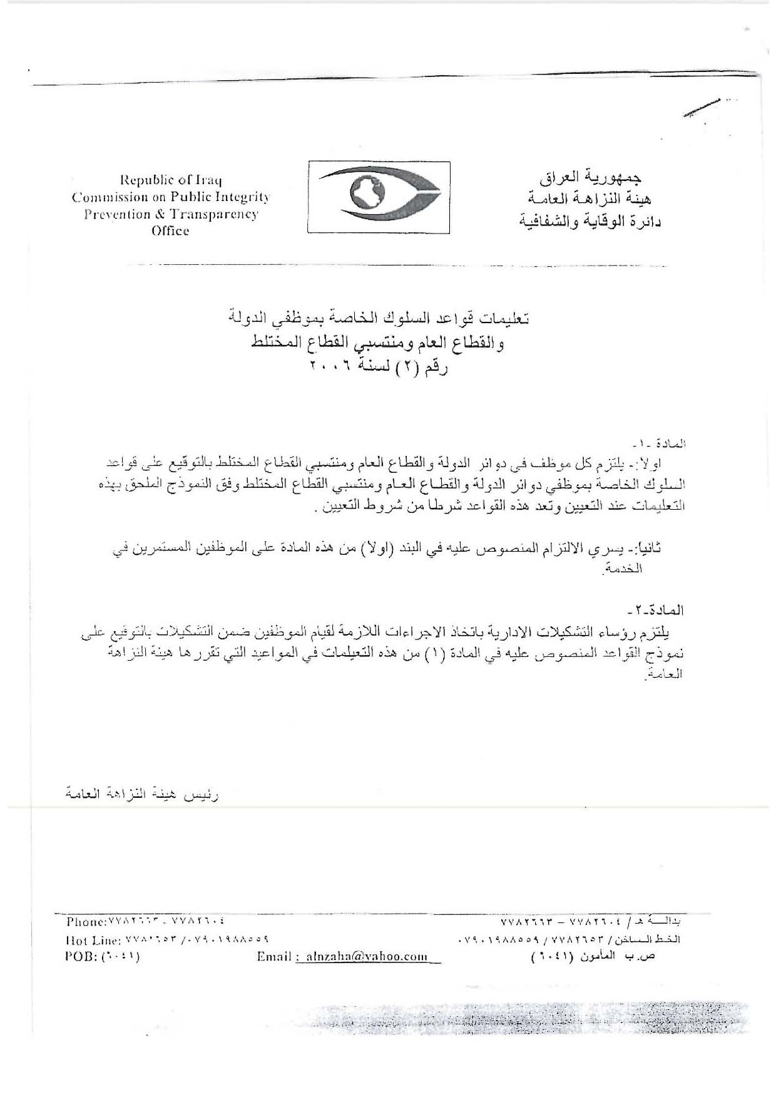

الجلسة الثالثة: تطبيق عملي (2): مؤشرات مرتبطة بمدونة السلوك الوظيفي المتبعة من قبل المفتشين العامين في العراق ومقارنتها بأمثلة من قواعد سلوك معتمدة في العالم

Slide 42
جدول مقارن بين مدونة سلوك القطاع العام في العراق وجنوب استراليا وكندا
مضمون مدونة سلوك القطاع العام في جنوب استراليا وكندا | قواعد السلوك الخاصة بموظفي الدولة والقطاع العام – هيئة النزاهة العامة - العراق
على الموظف تبليغ السلطات المختصة عن كل تصرف يخالف او يشكل انتهاكاً للقانون او يمثل سلوكاً فاسداً او سوء ادارة الموارد العامة وشكل خطراً على الصحة والسلامة العامة | الإبلاغ عن حالات الفساد
 | الإبلاغ عن إساءة إستعمال السلطة
 | أداء الواجب الوظيفي بأمانة
 | الكفاءة في أداء الواجب الوظيفي
واجب القطاع العام هو خدمة الحكومة بإخلاص وبطريقة محايدة سياسيا عن طريق تقديم خدمات ذات كفاءة عالية للمواطنين وصياغة وتنفيذ وإدارة سياساتها وبرامجها | الإخلاص أداء الواجب الوظيفي / أداءالوظيفة بعيدا عن الإنتماء السياسي
اتخاذ القرارات والإجراءات بما يتفق مع المصلحة العامة. كما هي الحالة عليه في الظروف الاستثنائية، عندما تتعارض المصالح الخاصة والواجبات الرسمية للموظف فعندها يجب أن تحل المصلحة العامة محل المصلحة الخاصة | الحرص على المصلحة العامة
مبدأ الحياد السياسي للقطاع العام هو احد المبادئ الاساسية عند آداء الواجب الظيفي وذلك من اجل ضمان ثقة الحكومة بالمؤسسة دائما ، بغض النظر عن الحزب السياسي الذي تنتمي اليه. | أداءالوظيفة بعيدا عن الإنتماء السياسي
يضع موظفي القطاع العام قيمة عالية في التنوع بأمكنة العمل والتعرف على التنوع يجعل مساهمة في الابتكار والقدرة على تقديم الخدمات التي تحترم ثقافة الناس تسعى تلك الخدمات. ولذلك فهي تسعى جاهدة لخلق بيئة عمل خالية من التمييز والتحرش و / أو الإيذاء بأي شكل من الأشكال | الحيادية في أداء الواجب دون تمييزعلى اساس اللون أوالعرق أوالدين ..
عدم اساءة موظفي القطاع العام لاستخدام المعلومات المكتسبة بصفتهم الرسمية، بما في ذلك، ولكن ليس على سبيل الحصر، الأنواع التالية من الظروف: شراء أسهم أو غيرها من الممتلكات على أساس معلومات سرية حول شؤون الأعمال التجارية أو من الاعمال المقترحة للحكومة السعى للحصول على المنفعة الشخصية أو تحقيق مكاسب أو لمصلحة شخصية أو مكاسب أخرى | عدم الدخول في أية معاملات مالية تدخل ضمن الإختصاص الوظيفي
زيادة نسبة الوعي عند موظفي القطاع العام بالنسبة للامتثال لجميع القوانين واللوائح ذات الصلة بأداء واجباتهم و / أو دورهم كموظفين في القطاع العام تشمل المعايير المهنية، التقيد في جميع الأوقات بالسياسات والإجراءات المشروعة والمعقولة وغيرها من الصكوك التي تحدد ما هو متوقع أو مطلوب من موظفي القطاع العام | تطبيق احكام القانون والأنظمة والتعليمات النافذة والاوامر وفقا للقانون

Slide 43

